Slide 1
ТЕМА УРОКА: «Повторение и обобщение изученного об имени прилагательном»

Slide 2
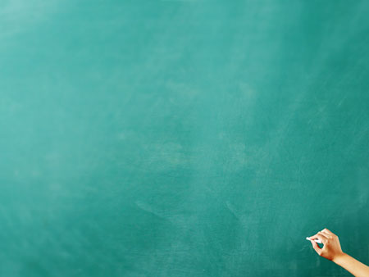
Эпиграф: Русский язык в умелых руках и в опытных устах красив, певуч, выразителен, гибок, послушен, ловок и вместителен. А.И.Куприн

Slide 3
Игра «Умники и умницы»
1
2
3
4
5
6
7
8
9

Slide 4
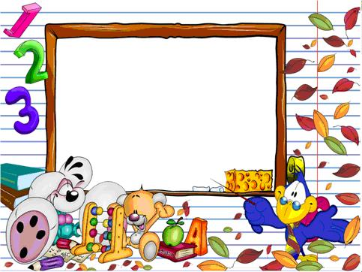
1, 1, 2, 1, 2, 2, 1, 3, 1, 1, 3, 1

Slide 5
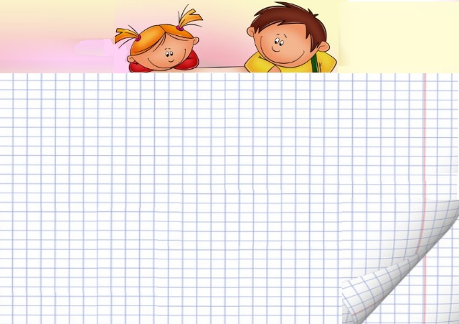
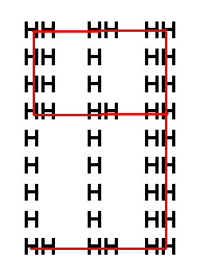
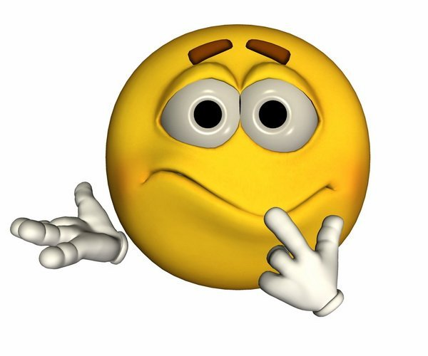

Slide 6
Игра «Исправь ошибку»
Негромкая, а тихая музыка раздавалась на другом берегу.
По сторонам дороги росли не большие кустарники.
Состоялся очень неприятный разговор.

Slide 7
Анаграмма
ЯФГЕГОРАИ

Slide 8
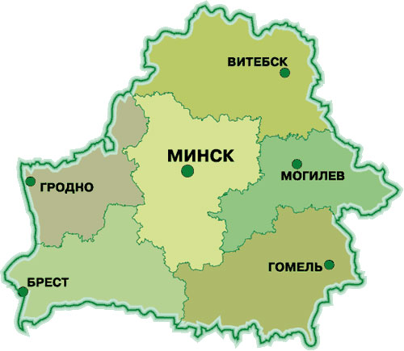

Slide 9
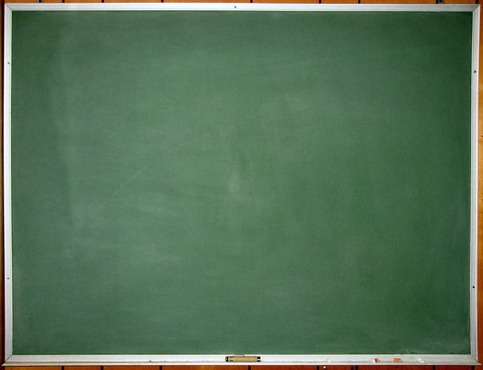
Синтаксическая пятиминутка
1 группа
Составьте новое предложение, взяв из данных предложений нужные члены предложения.
Дети весело играют. (обстоятельство)
Дуб шелестит листвой. (сказуемое)
Ветерок резвится в небе (подлежащее)
Береза покрылась зелеными листочками. (дополнение, определение)
2 группа
Составьте предложение и выполните синтаксический разбор.
В, снежинки, воздухе, медленно, пушистые, кружились.

Slide 10
МОЛОДЦЫ!!!
ВСЕМ УДАЧИ!

